Slide 1
Монголын Шүүгчдийн холбооны 2021 оны ажлын тайлан
Улаанбаатар хот

Slide 2
Монголыг Шүүгчдийн Холбоо 2021 онд нийт төлөвлөсөн 14 ажлаас
100 хувийн гүйцэтгэлтэй 8
50 хувийн гүйцэтгэлтэй 6 ажил хийжээ.
50 хувийн ажлууд нь 2022 ондоо үргэлжлүүлэн хийх шаардлагатай ажлууд болно. Тухайлбал: Шударга ёсны хэмжүүр сэтгүүлийг өөрчлөн шинэчилж цахим сэтгүүл болгох, Холбооны гишүүдийн бүртгэлийг шинэчлэх гэх мэт.

Slide 3
Нэг. Удирдлага, зохион байгуулалтын талаар:
Шүүгчдийн холбооны дүрэмд заасны дагуу Холбооны Тэргүүн болон Удирдах зөвлөлийн гишүүдийн бүрэн эрхийн хугацаа дуусгавар болж, Салбар хороо тус бүр Холбооны Тэргүүн, УЗ-ийн гишүүдэд нэр дэвшигчдийг тодруулав.
Санал хураалтыг цахим хэлбэрээр явуулснаар нийт гишүүдийн 85.3 хувь буюу 430 гишүүн-шүүгч оролцжээ.

Slide 4
2. Санал хураалтын дүнгээр тус Холбооны тэргүүнд УДШ-ийн шүүгч Д.Ганзориг, УЗ-ийн гишүүнд шүүгч Д.Мягмаржав, Ж.Оюунтунгалаг, О.Номуулин, Ж.Оюунтунгалаг, Л.Баатар, Ш.Оюунтууул, З.Ганзориг, Т.Бадрах, Ш.Гандансүрэн нарын нийт 10 шүүгч-гишүүн олонхийн саналаар сонгогдсоныг УЗ-ийн 2020 оны 5 дугаар сарын 12-ны өдрийн тогтоолоор баталгаажуулсан байна.
3. ШХ-ны Тэргүүн Д.Ганзориг УДШ-ийн ерөнхий шүүгчээр томилогдсоноор, тэргүүний нөхөн сонгуульд шүүгч гишүүдийн 86.6 хувийн санал авсан НИХДЗШШ шүүгч Ж.Оюунтунгалаг холбооны тэргүүн болж, УЗ-ийн 2020 оны 10 дугаар сарын 02-ны өдрийн 02 дугаар тогтоолоор Холбооны Тэргүүн болсныг баталгаажуулж, гүйцэтгэх захирлаар Т.Туяаг томилсон байна.

Slide 5
4. Шинээр сонгогдсон Удирдах зөвлөл нь жилийн ажлаа төлөвлөж, бүх гишүүдийн бүртгэл, мэдээллийг шинэчлэх, цахим хаягийн жагсаалт үүсгэн, Холбооны бүтцийг өргөжүүлэн, сургалт судалгаа, гадаад харилцааны болон олон нийттэй харилцах дэд хороодыг байгуулав.
5. УДШ-ийн тамгын газраас гаргасан саналыг хүлээн авч, холбооны гишүүн шүүгчид аль хэлтэс, хороодод хамтарч ажиллах саналыг цахимаар авав.
6. Олон нийттэй харилцах ажлын хэсгийг УЗ-ийн 2021 оны 05 дугаар сарын 28-ны өдрийн 4 дугаартай тогтоолоор Олон нийттэй харилцах дэд хороо болгон өөрчлөв.

Slide 6
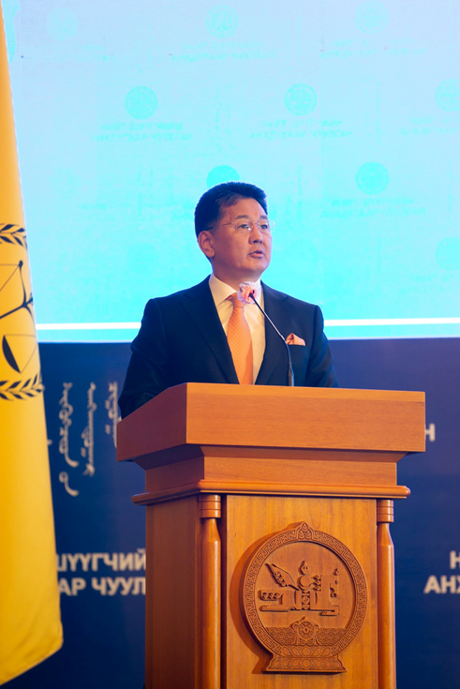
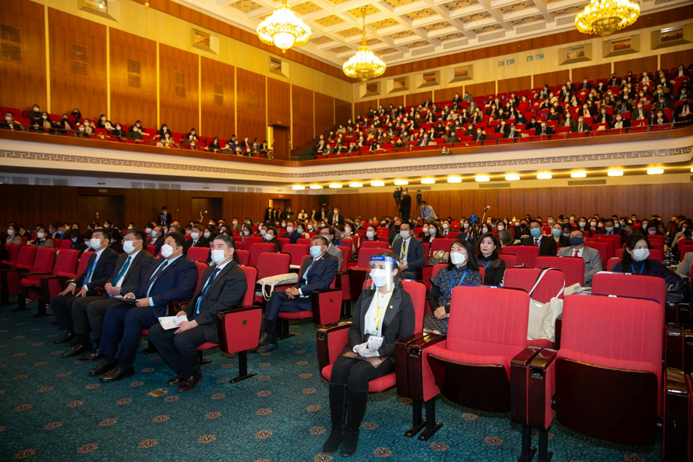
2021 оны 10 дугаар сарын 11-ний өдөр нийт шүүгчдийн анхдугаар чуулганд
Монгол Улсын Ерөнхийлөгч У.Хүрэлсүх нээлтийн үг хэлэв

Slide 7
7. 2021 оны 10 дугаар сарын 11-ний өдөр Монголын Шүүгчдийн холбооны их хурал хуралдав.
Хуралд оролцсон 447 гишүүдийн саналаар холбооны дүрэмд оруулах нэмэлт өөрчлөлтийн төслийг Их хуралд оролцсон бүх гишүүд санал нэгтэй дэмжив.
8. Монголын Шүүгчдийн холбооны Удирдах зөвлөлийн 2021 оны 12 дугаар сарын 10-ны өдрийн хуралдаанаар Монголын Шүүгчдийн холбооны өдөр тутмын үйл ажиллагааг хариуцан хэрэгжүүлэх чиг үүрэгтэй Гүйцэтгэх захирал, түүний ажлын алба нь 2022 онд шинэ бүтэц, бүрэлдэхүүнтэйгээр ажиллахаар шийдвэрлэв.

Slide 8
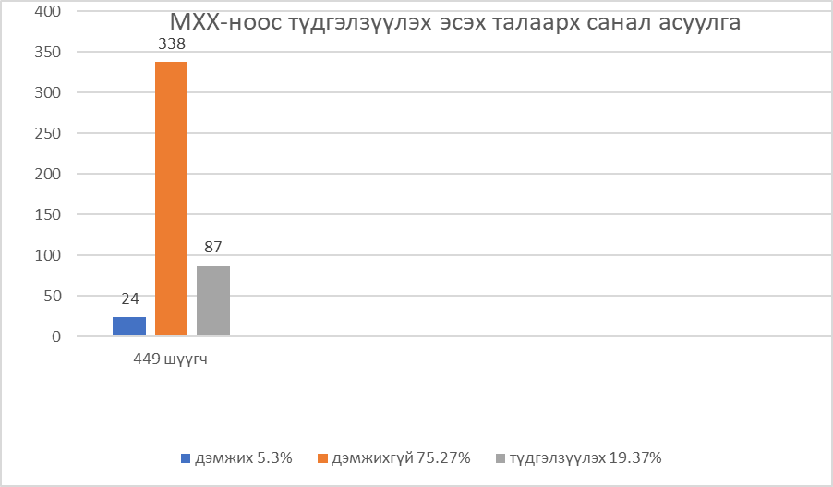
ХОЁР: ГИШҮҮДИЙН ЭРХ АШГИЙГ ХАМГААЛАХ ЧИГЛЭЛЭЭР
“Шүүхийн бие даасан, шүүгчийн хараат бус байдлыг хангах”-д чиглэсэн ШЕЗ-ийн бүтэц, үйл ажиллагааны талаар нийт гишүүдийн дунд хэлэлцүүлэг хийх, судалгаа, асуулга авах зэргээр саналыг нэгтгэж, ШЕЗ-д санал, шаардлагыг ХЗДХЯ, УИХ-ын Хууль зүйн байнгын хороо, ШЕЗ, МХХ-нд тус тус албан бичгээр хүргүүлж, Шүүгчдийн эрх зүйн байдлыг тодорхой болгох саналыг удаа дараа хүргүүлэв. | МШХ-ны удирдах зөвлөл,Салбар хороод гишүүн шүүгчид

Slide 9
Монгол Улсын Шүүхийн тухай хуулийн төсөлд оруулах саналыг нэгтгэж, Удирдах зөвлөлийн 2020 оны 12 дугаар сарын 20-ны өдрийн хурлаар хэлэлцүүлэн “Нийт шүүгчдийн хуралдааны төлөөлөл”, “Шүүгчийг томилох, шилжүүлэх, сэлгэх, томилолтоор ажиллуулах”, “Шүүгчийн сахилгын зөрчил, хариуцлага”, “Шүүгчийн эдийн засгийн хараат бус байдал”, “Шүүхийн Ерөнхий зөвлөл болон Шүүхийн сахилгын хорооны үйл ажиллагаа”, “Сахилгын хорооны үйл ажиллагаа”-ны талаар нийт 42 санал боловсруулж, Улсын Их хурлын гишүүдэд хүргүүлж ажилласан байна. | МШХ-ны удирдах зөвлөл гишүүн шүүгчид
Холбооны Их хурлаар хэлэлцэх асуудлын хүрээнд Удирдах зөвлөлийн гишүүн О.Номуулин, Л.Баатар, Т.Бадрах нарын бүрэлдэхүүнтэй ажлын хэсэг байгуулж холбооны дүрэмд оруулах өөрчлөлтийн талаарх төсөл боловсруулж, салбар хороодын гишүүн-шүүгчдээр хэлэлцүүлж, ирүүлсэн саналуудыг нэгтгэн Удирдах зөвлөлийн хурлаар хэлэлцүүлэн батлав. | МШХ-ны удирдах зөвлөл, гишүүн шүүгчид

Slide 10
“Иргэдийн шүүх болон шүүгчдэд хандах хандлага”-ын талаарх судалгааг “маркетметрикс” ХХК-аар хийлгэв. Иргэдийн дунд шүүхийн үйл ажиллагаа, чиг үүргийн талаарх эрх зүйн мэдлэг дутуу, олон нийтийн мэдээллийн хэрэгслээр шүүхийн талаарх бүрэн бус, сөрөг ойлголтууд түгээгдэж байгаа нь нөлөөлж буйг тогтоосон байна. | МШХ-ны удирдах зөвлөл гишүүн шүүгчид Маркетметрикс ХХК
“Шүүгч, түүний гэр бүлийн гишүүний амь нас, эрүүл мэндэд аюул занал учрах нөхцөл үүссэн үед хамгаалалтын арга хэмжээ хэрэгжүүлэх журам”-ын төсөлд санал авах тухай ШЕЗ-ийн даргын 2021.11.01-ний өдрийн 01/958 тоот албан бичгийг холбооны вэб хуудсанд байршуулан шүүгчдээс саналыг авч, ШЕЗ-д хүргүүлэв. | МШХ-ны удирдах зөвлөл, гишүүн шүүгчид, Шүүхийн ерөнхий зөвлөл

Slide 11
Гурав. Холбооны гишүүдэд мөнгөн тусламж, дэмжлэг үзүүлэх холбооны нэрэмжит шагнал олгох хүрээнд
1. Шүүгчдээс Шүүхийн Ерөнхий зөвлөл, сахилгын хорооны гишүүнээр сонгогдсон 9 шүүгч гишүүн, Удирдах зөвлөлд шинээр сонгогдсон 2 шүүгч гишүүн нийт 11 шүүгчдэд хүндэтгэл үзүүлж, дурсгалын зүйл гардуулсан байна.
2. Гурван шүүгчдийн ар гэрт 600 000 (зургаан зуун мянга) төгрөгийн тусламж, дэмжлэг үзүүлэв.
3. Өвчний улмаас 3 шүүгчид эмчилгээний зардалд зориулж хандивын аян өрнүүлж 1.500.000 (нэг сая таван зуун мянга) төгрөгийн тусламж 4. Нас барсан 3 шүүгчийн ар гэрт 800 000 (найман зуун мянга) төгрөгийн мөнгөн тусламж үзүүлжээ.
5. Тэтгэвэрт гарсан 5 шүүгчид хүндэтгэл үзүүлж: 1000000 (нэг сая) төгрөг, 185000 (нэг зуун наян таван мянга) төгрөгийн дурсгалын зүйл гардуулав.

Slide 12
Дөрөв. Сургалт, судалгаа хэвлэл мэдээлэл
Сургалт, судалгааны мэргэжлийн “Төгс дэлхий” ХХК-тай “Олон нийтийн зөвлөх үйлчилгээ”-ний гэрээг байгуулж, 2021 оны 01 дүгээр сараас 7 дугаар сар хүртэл 20 гаруй удаагийн уулзалт хийж, сургалт, зөвлөгөө авч ажилласан байна. | Судалааны дэд хороо, гишүүн шүүгчид
2021.01.06 “Жиком пресс” ХХК-д Монголын Шүүгчдийн холбооноос бэлтгэн гаргадаг “Шударга ёсны хэмжүүр” сэтгүүлийг 500 ширхэг хэвлүүлж, гишүүдэд хүргүүлсэн байна. | Жиком пресс ХХК, салбар хороо хариуцсан шүүгч З.Ганзориг, Ш.Оюунтуул
2021 оны 01 дүгээр сарын 21-ний өдөр “Ашгийн бус байгууллагын менежементийн онцлог” сэдэвт зайны сургалтад Нийслэл, дүүрэг, орон нутгийн 100 гаруй шүүгч хамрагдав. | Судалгааны дэд хороо, Гишүүн шүүгчид

Slide 13
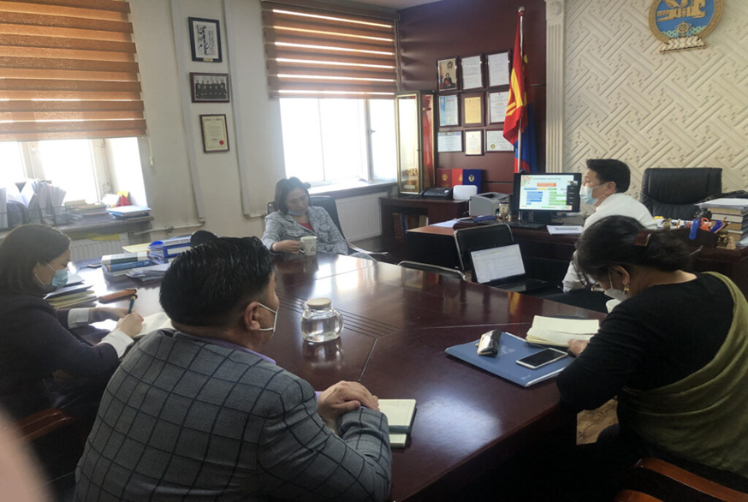
“Тоон мэдээллийг ашиглан дүн шинжилгээ хийх арга, техникүүд” сэдэвт хэлэлцүүлгийг зохион байгуулав. “Ашгийн бус байгууллагын менежментийн онцлог” сэдвээр 2021 оны 01 дүгээр сарын 21-ний өдөр зайнаас зааж, ОНХ ажлын төлөвлөгөө боловсруулав. | Судалгааны дэд хороо Олон нийттай харилцах ажлын хэсэг, Менежментийн зөвлөх Б.Түвшинтөгс Гишүүн шүүгчид

Slide 14
“Тоон мэдээллийг ашиглан дүн шинжилгээ хийх арга, техникүүд” сэдэвт хэлэлцүүлэгт: анхан болон давж заалдах шатны шүүхийн Н.Оюунтуяа, Н.Ганболд, Т.Бадрах, Л.Энхбилэг, Ш.Оюунтуул, Н.Мөнх-Эрдэнэ, А.Сарантуяа, Х.Энхзаяа, Н.Гэрэлтуяа, А.Мөнхзул, Ц.Ичинхорлоо, Д.Мөнхөө, Л.Болортуяа, Г.Ганбаатар нарын бүрэлдэхүүнтэй 30 шүүгч оролцов. | Судалгааны дэд хороо, Гишүүн шүүгчид

Slide 15
2021 оны 4 дүгээр сарын 09-ны өдөр “сэтгэл зүйн дархлаа-хувь хүний хөгжил” сэдвээр сургалт зохион байгуулав. | Сургалт судалгааны дэд хороо, “Монгол өрх” төвийн Сэтгэл зүйч Н.Баасанбат Гишүүн шүүгчид
Монгол банк, шүүхийн ерөнхий зөвлөлтэй хамтран “эрх зүй ба эдийн засаг” сэдэвт сургалтыг 2021 оны 5 дугаар сарын 03-ны өдөр зохион байгуулж, нийслэл, дүүрэг, орон нутгийн 170 гаруй шүүгчдийг хамруулсан байна. | Судалгааны дэд хороо, гишүүн шүүгчид

Slide 16
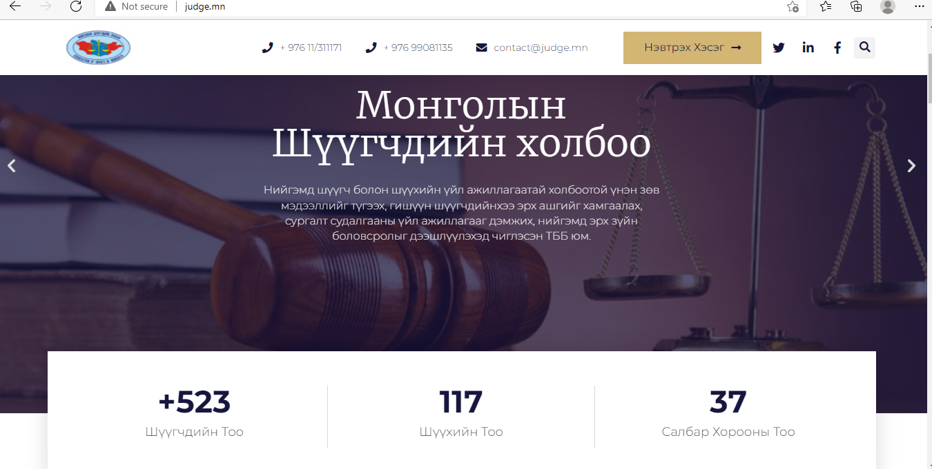
Монголын Шүүгчдийн холбооны өдөр тутмын үйл ажиллагааны мэдээ, мэдээллийг олон нийтэд хүргэх, албан ёсны фэйсбүүк пэйж хуудсыг хөгжүүлэх, Judge.mn веб сайтад мэдээ мэдээлэл байршуулах, хэвлэл мэдээлэлтэй холбоотой ажлуудыг хийж гүйцэтгэв. 2021.09.07-ны өдрөөс эхлэн мэдээ мэдээллүүдийг ангилж, өнгө дүрс, контраст ялгаатай логог и-мэйлээр авч Facebook page хуудсанд текстийн хамт шинээр оруулан өдөр ХМОНХА-ны үйл ажиллагаанд ашиглах Shuukh2021@gmail.com и-мэйл хаягийг шинээр нээв. | З.Ганзориг А.Сарантуяа О.Амарболд

Slide 17
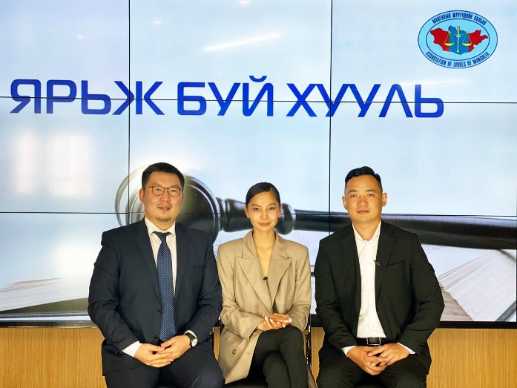
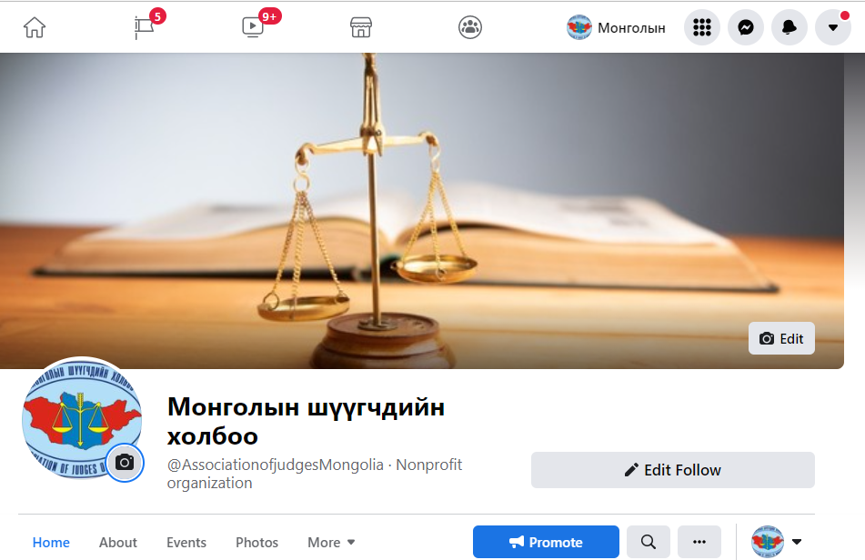
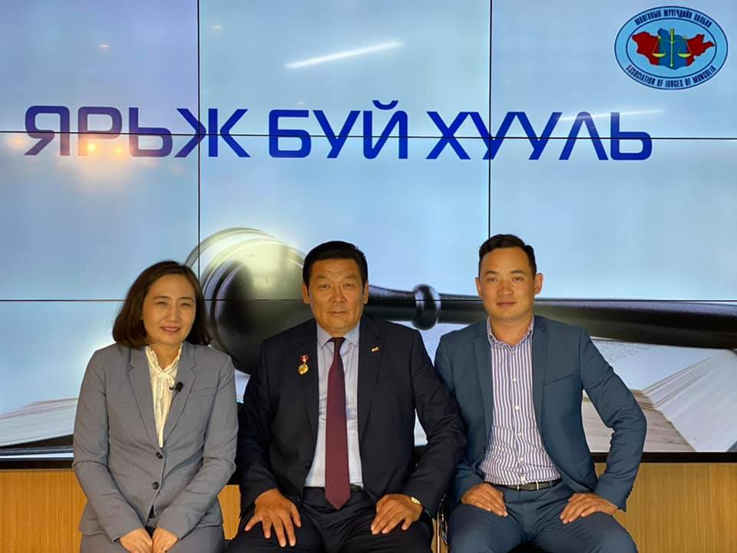
Шүүхийн үйл ажиллагааг олон нийтэд таниулах зорилгоор ТВ-9 телевизтэй “Хамтран ажиллах гэрээ” байгуулж, гишүүн шүүгчдийн оролцоотой баг үүсгэж “Ярьж буй хууль” нэвтрүүлгийг санаачлав. Тус нэвтрүүлгийг сард 2 удаа, тус бүр 30 минутаар бэлтгэн хүргэж байна. Нийт арван дугаар бэлэн болгосны долоон дугаарыг ТВ-9 телевизээр гаргав. МШХ-ны фэйсбүүк хуудас, твиттер, youtube суваг, www.judge.mn сайтад байршуулав. | ТВ-9 Телевиз, Нэвтрүүлэгийн баг Гишүүн шүүгчид

Slide 18
Тав. Гадаад харилцааны дэд хорооны ажлын хэсгийн хүрээнд
Гадаад харилцааны дэд хороог байгуулав | МШХ-ны УЗ
Гадаад харилцааны дэд хорооны гишүүн шүүгчдийг сонгов | МШХ
Шүүгчдийн англи хэлний мэдлэгийн түвшинг тогтоох судалгааг гаргав | А.Сарантуяа / БГДИХАШШ/
Гадаад харилцааны дэд хорооны гишүүн шүүгчдийн уулзалтыг цахимаар зохион байгуулав | МШХ-ны тэргүүн Ж.Оюунтунгалаг /НИХДЗШШ-н Ерөнхий шүүгч/ Ц.Мөнх-Эрдэнэ / БГДЭХАШШ/
Австрали улсын ЗГ-ын тэтгэлэгт хөтөлбөрийн талаар хөтөлбөрийн менежер Н.Энхтүвшинтэй цахим уулзалт зохион байгуулав | А.Сарангэрэл / НЗХДЗШШ/
Унгар улсын шүүхийн тогтолцоо, тус улсын шүүгчдийн холбооны талаар мэдээлэл орчуулан бэлтгэж МШХ-ны цахим хуудсанд нийтлэв Унгарын ЗГ-ын тэтгэлэгт хөтөлбөрийн талаар тус улсад суугаа элчин сайд З.Батбаяртай цахим уулзалт зохион байгуулав | Ц.Эрдэнэчимэг /БГДЭХАШШ/ Ц.Мөнх-Эрдэнэ / БГДЭХАШШ/

Slide 19
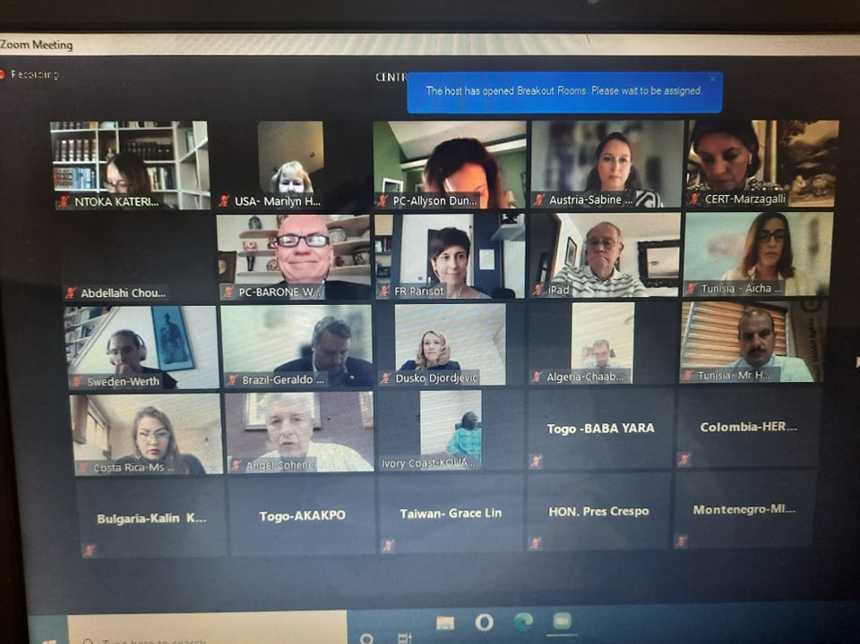
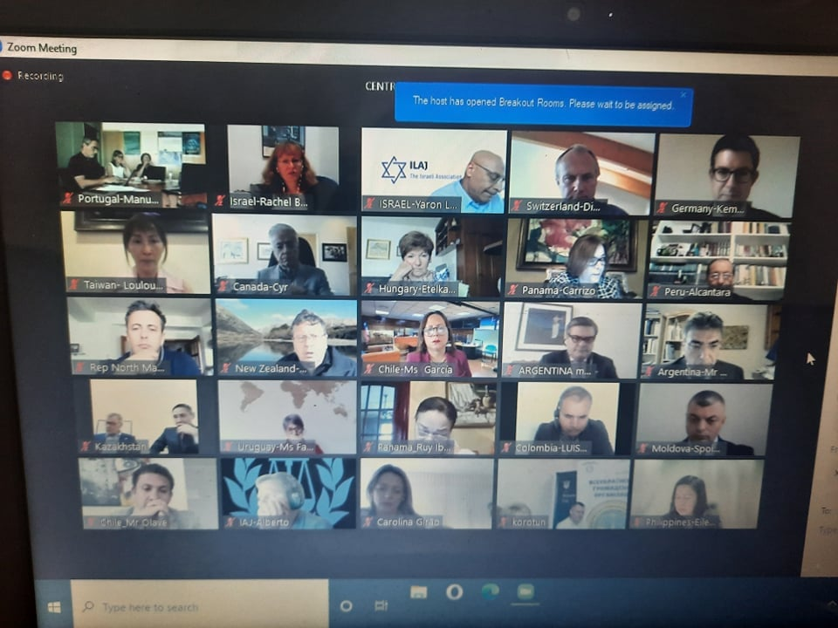
Олон улсын Шүүгчдийн холбооны 62 дугаар чуулга уулзалтад цахимаар оролцов | МШХ-ны тэргүүн Ж.Оюунтунгалаг /НИХДЗШШ-н Ерөнхий шүүгч/

Slide 20
Турк улсаас Азийн орнуудын Эрүүгийн шүүгч нарт зориулсан 2 өдрийн онлайн хэлэлцүүлэгт оролцож, бусад орнуудын шүүгчдийн холбоотой хамтын ажиллагааг өргөжүүлэх, сургалт, семинар зохион байгуулах боломжтой байгаа талаар шүүгч нарт зайнаас танилцуулав. | Ц.Эрдэнэчимэг /БГДЭХАШШ/
2021 оны 09 дүгээр сард Монгол улсад суугаа АНУ-ын Элчин сайдын яамны төлөөлөгчтэй хийсэн албан уулзалтуудын үр дүнд “US SPEAKER PROGRAM-2022” хөтөлбөрийн сонгон шалгаруулалтад оролцох болов. | Тэргүүн Ж.Оюунтунгалаг тэргүүтэй шүүгчдийн төлөөлөл
Гадаад харилцааны дэд хороо нь шүүгчдийн гадаад хэлний мэдлэгийг дээшлүүлэхтэй холбоотой уулзалт, хэлэлцүүлэг хийж, гадаад улсын тэтгэлэгт хөтөлбөрт хэрхэн хамрагдах талаар туршлага солилцох зэрэг ажлыг зохион байгуулав. | Гадаад харилцааны дэд хороо

Slide 21
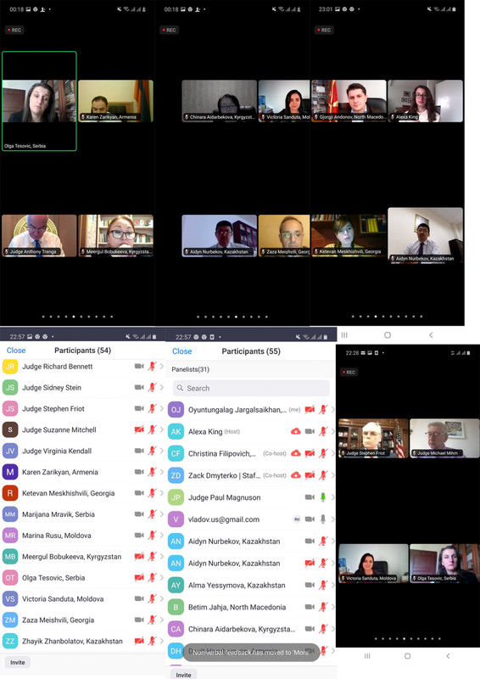
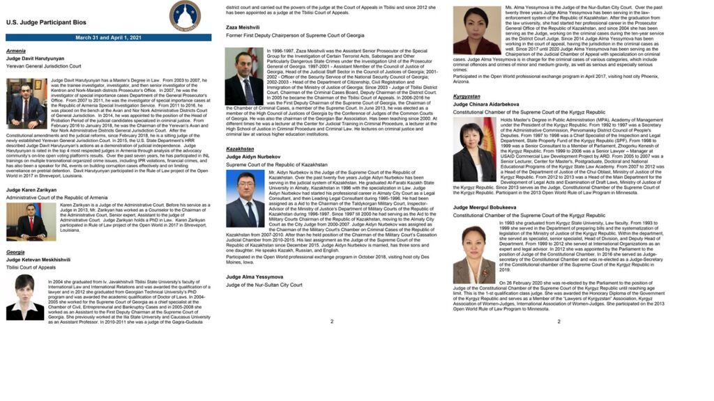
Холбооны тэргүүн Ж.Оюунтунгалаг “Нээлттэй дэлхий” хөтөлбөрт хамрагдан онлайнаар оролцож танилцуулга, илтгэл хэлэлцүүлсэн байна. | Холбооны тэргүүн Ж.Оюунтунгалаг

Slide 22
2021.10.06. АНУ-ын Элчин сайдын яамны Нэгдүгээр нарийн бичгийн дарга ноён Келли Базби тэргүүтэй төлөөлөгчидтэй албан ёсны уулзалт хийж, АНУ-ын Элчин сайдын яамнаас Монголын Шүүгчдийн холбоотой хэрхэн хамтарч ажиллах талаар болон цаашид хэрэгжүүлэх төсөл хөтөлбөрүүдийн талаар харилцан санал солилцов. | МШХ-ны тэргүүн Ж.Оюунтунгалаг /НИХДЗШШ-н Ерөнхий шүүгч/ Ц.Эрдэнэчимэг /БГДЭХАШШ/ А.Сарангэрэл /НЗХДЗШШ/
АНУ-ын Барын холбооны Ази номхон далайн бүс нутгийн төсөл хөтөлбөр хариуцсан захирал Ms. Elizabeth Donkervoort болон төсөл хөтөлбөр хариуцсан менежер Mr. Nolen Deibert нартай цахим уулзалт хийв. | МШХ-ны тэргүүн Ж.Оюунтунгалаг /НИХДЗШШ-н Ерөнхий шүүгч/ Ц.Эрдэнэчимэг /БГДЭХАШШ/ А.Сарангэрэл /НЗХДЗШШ/

Slide 23
АНХААРАН СОНССОНД БАЯРЛАЛАА.

